Slide 1
Programação de Jogos – Aula 26, 27, 28, 29 e 30
Notes:
08/04/08
1

Slide 2
Gerência de Configuração
O que é?
É um conjunto de atividades de apoio que permite a absorção controlada das mudanças inerentes ao desenvolvimento de software.
Para quê serve?
Manter a estabilidade na evolução do projeto.

Slide 3
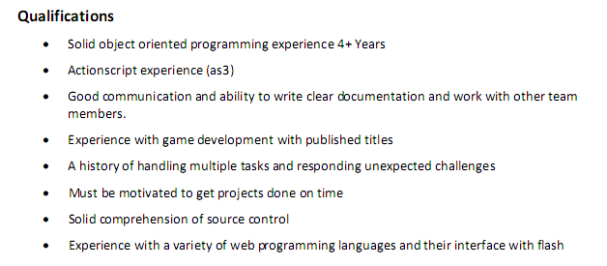
Gerência de Configuração

Slide 4
Gerência de Configuração
Para que servem as ferramentas?
- Identificação, armazenamento e gerenciamento dos itens de configuração e de suas versões;
- Histórico de todas as alterações (e por qual usuário) efetuadas nos itens de configuração;
- Criação de rótulos e ramificações no projeto; (versões)
- Recuperação de uma configuração em um determinado momento desejado do tempo. (deu erro!)

Slide 5
Gerência de Configuração
Que princípios devemos seguir (independe de software)?
– MUITO IMPORTANTE!!
- Testes contínuos (o repositório não pode conter erro);
- Integração contínua (o repositório deve estar sempre atualizado);
Para ajudar nisso, temos o pair programming...

Slide 6
Gerência de Configuração
Quais os tipos de controle de versão que existem e suas características?
1- CVS, Concurrent Version System (Sistema de Versões Concorrentes), mais antigo (1986), em desuso.
Dick Grune: “Criei o CVS para poder cooperar com meus alunos em um Compilador C. Cada um de nós tinha uma rotina diferente.”
Desvantagem: cada arquivo tinha uma versão diferente.

Slide 7
Gerência de Configuração
Quais os tipos de controle de versão que existem e suas características?
2- SVN, SubVersioN, (2004), veio corrigir os problemas do CVS, ainda em bastante uso.
Linus Torvalds : “Para que corrigir algo fundamentalmente errado?”
Desvantagem: repositório centralizado.

Slide 8
Gerência de Configuração
Quais os tipos de controle de versão que existem e suas características?
3- Git, mais recente, escrito por Torvalds, cada vez mais em uso, tem a vantagem de ter um repositório descentralizado
Desvantagem: como é mais novo, não tem ainda integração muito boa com o windows, documentações e exemplos, e é mais confuso de usar (opinião pessoal)

Slide 9
Gerência de Configuração
Existem outros... Mercurial, Bazaar (gratuitos), SourceSafe, ClearCase (pagos, M$ e IBM respectivamente), ...

Slide 10
Gerência de Configuração
Cada um destes tipos, que são apenas protocolos de comunicação, podem ser implementados com diferentes ferramentas. O SVN, por exemplo, é implementado por:
TortoiseSVN;
SmartSVN;
RapidSVN;
E também podem ser integrados à IDE...

Slide 11
Gerência de Configuração
Existe ainda, como parte da Gerência de Configuração, integrado ao controle de versão, sistemas de gerenciamento de bugs e features, como o TRAC SYSTEM, integrado ao SVN.

Slide 12
Gerência de Configuração
http://svnbook.red-bean.com/nightly/en/svn-book.pdf
Bom livro sobre controle de versão (svn), em inglês.

Slide 13
Gerência de Configuração
Um pouco de teoria de como funciona, numa série de imagens da wikipedia:

Slide 14
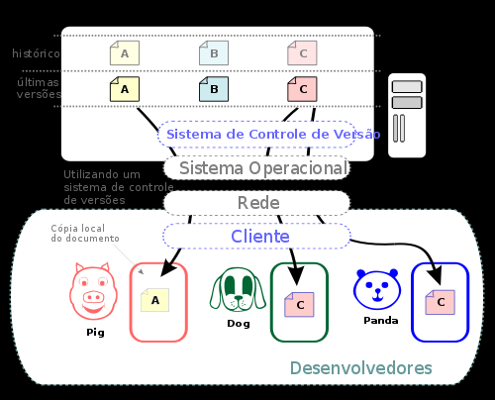
1° passo: atualizando

Slide 15
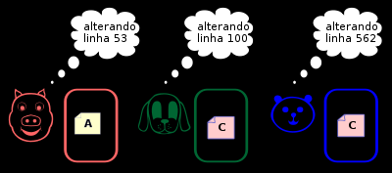
2° passo: desenvolvendo

Slide 16
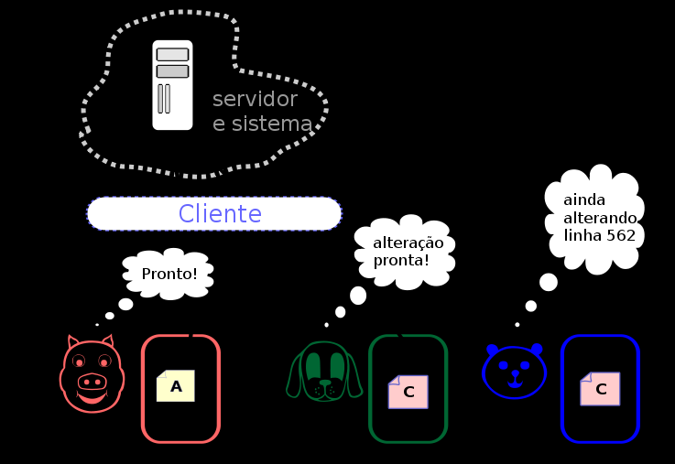
3° passo: submetendo

Slide 17
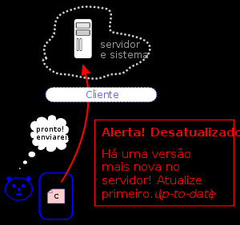
4° passo: necessita atualização

Slide 18
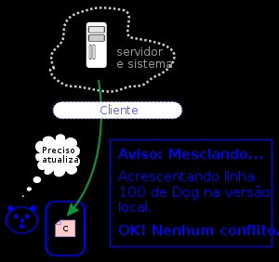
5° passo: baixando atualização e mesclando

Slide 19
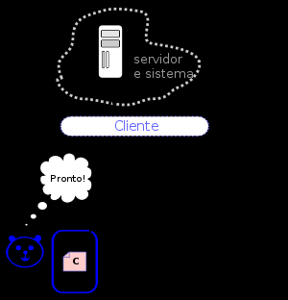
6° e último passo: submetendo a versão final

Slide 20
Gerência de Configuração
Um pouco de prática de como funciona:

Slide 21
Gerência de Configuração
Vamos utilizar o TortoiseSVN, copiem e instalem.
http://tortoisesvn.net/downloads
Vamos utilizar o Google Code como repositório, façam uma conta.
http://code.google.com
(Só para projetos open source. O que significa que qualquer um pode ver seu projeto se quiser. Alterar só com a permissão do dono do projeto.)

Slide 22
Gerência de Configuração
Repositórios gratuitos (SVN) de código fechado:
Assembla.
ProjectLocker.
Você também pode contratar um serviço destes particular para suas necessidades (quantidade de usuários, quantidade e tamanho dos projetos, código fechado) com seu provedor se ele fornecer.

Slide 23
Gerência de Configuração
Criem um projeto:

Slide 24
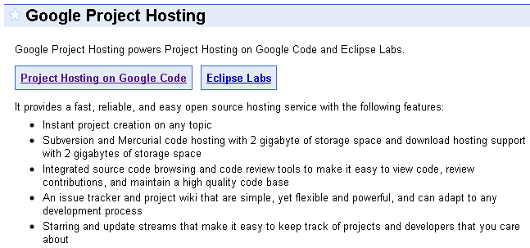
Gerência de Configuração
Criem um projeto:

Slide 25
Gerência de Configuração
Criem um projeto:

Slide 26
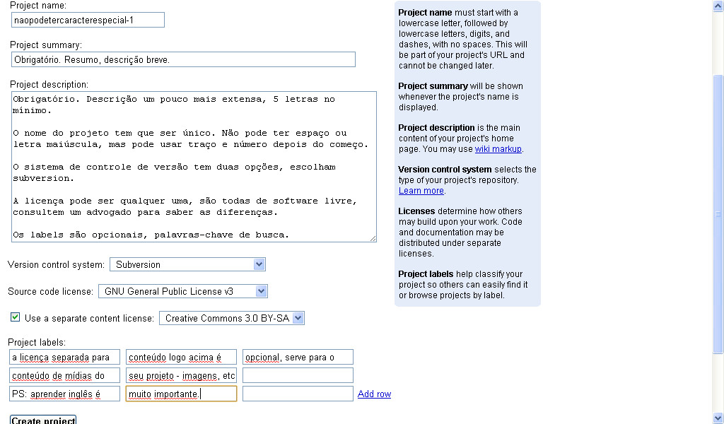
Gerência de Configuração

Slide 27
Gerência de Configuração
Salvem o endereço do projeto e seu usuário em um txt:
Este é o REPOSITÓRIO do projeto!!!

Slide 28
Gerência de Configuração
Salvem também a sua senha de acesso (individual):

Slide 29
Gerência de Configuração
Vamos usar o TortoiseSVN:
Em qualquer lugar do seu computador onde você queira criar sua cópia de trabalho (working copy, uma pasta sincronizada com o repositório), clique com o botão direito. Pode ser na sua área de trabalho, desktop, por exemplo.
(nota: o tortoise funciona integrado ao windows / sistema de arquivos, está “sempre” em execução, por isso ele aparece no menu de contexto.)

Slide 30
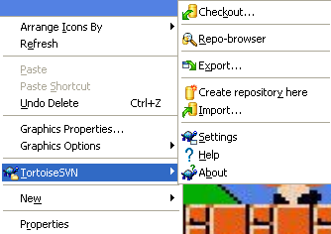
Gerência de Configuração
Vocês vão fazer um checkout, que é a primeira vez que você sincroniza uma pasta. Após isso, vocês atualizam com update e commit.

Slide 31
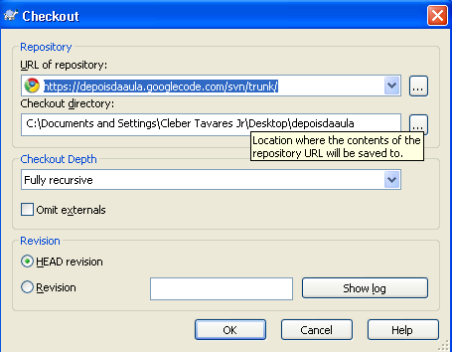
Gerência de Configuração
Usem o endereço do projeto de vocês

Slide 32
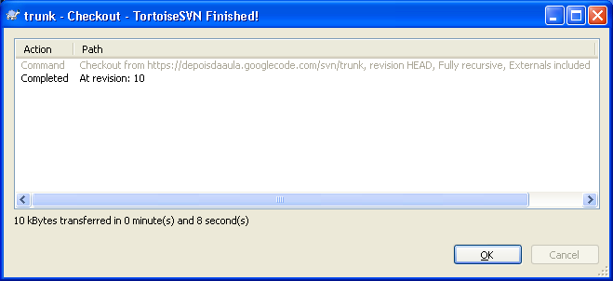
Gerência de Configuração

Slide 33
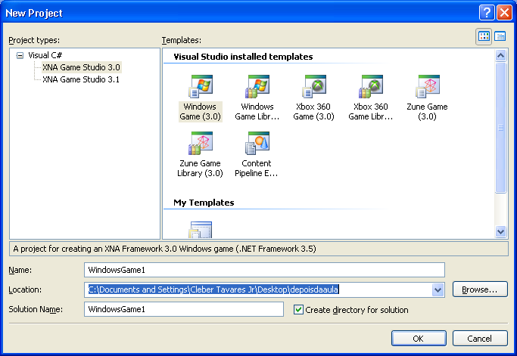
Gerência de Configuração
Uma vez com a cópia de trabalho criada e sincronizada, podemos começar a criar e alterar arquivos ali. Eu vou criar um projeto vazio do Visual Studio e mostrar como e quais arquivos adicionar.

Slide 34
Gerência de Configuração

Slide 35
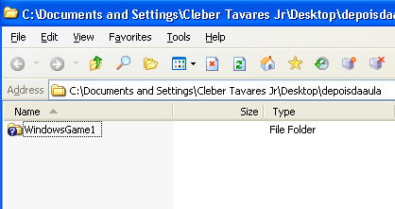
Gerência de Configuração

Slide 36
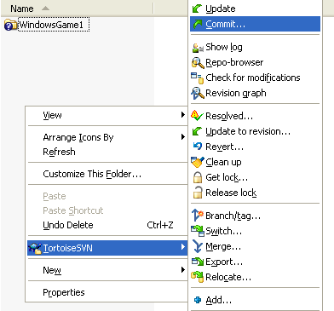
Gerência de Configuração

Slide 37
Gerência de Configuração
UPDATE e COMMIT

Slide 38
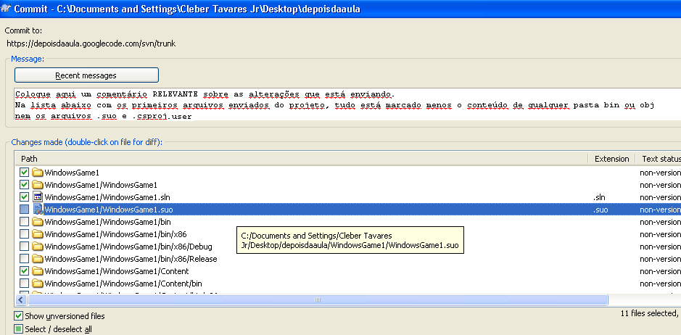
Gerência de Configuração

Slide 39
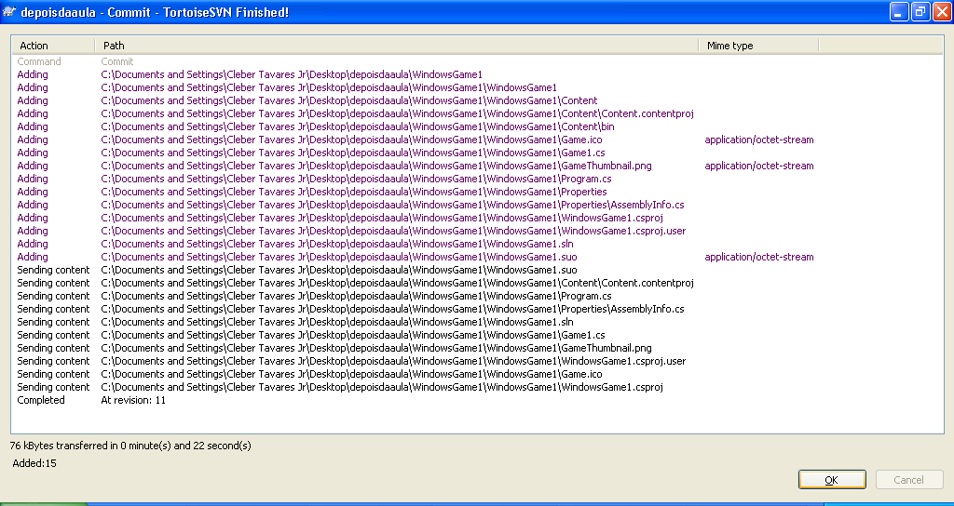
Gerência de Configuração

Slide 40
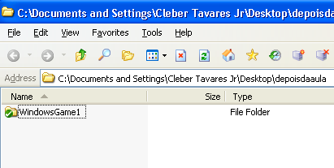
Gerência de Configuração

Slide 41
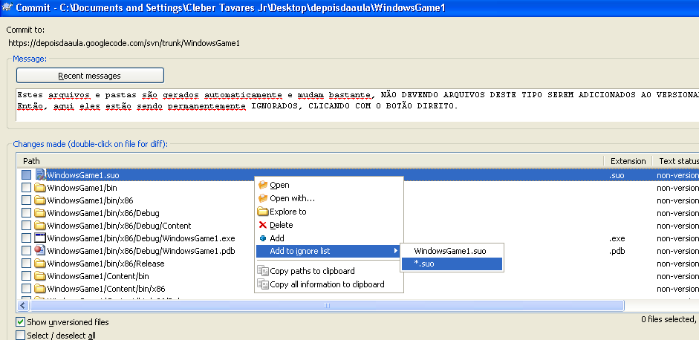
Gerência de Configuração

Slide 42
Gerência de Configuração
Isto termina a configuração básica do projeto no controle de versão, podemos começar a desenvolver (update e commit) e deixar os problemas (conflict) acontecerem... é natural e vamos aprender a resolver (merge).
Detalhes: sempre que alteramos o projeto de forma a adicionar uma nova classe, o arquivo .csproj é alterado. Quando fizermos update, com o Visual Studio aberto, ele vai dizer que este arquivo foi alterado e vai pedir para atualizar (reload). Faça. E faça o mesmo quando for para atualizar qualquer outro arquivo que ele peça.
Demais assuntos avançados sobre controle de versão virão ao longo do desenvolvimento de nosso projeto.

Slide 43
Gerência de Configuração
UPDATE e COMMIT
(você deve estar se perguntando o porquê disto aparecer toda hora. É porque é importante)

Slide 44
Gerência de Configuração
Deu ERRO!
Deu CONFLITO!!
DEU MERGE!!!

Slide 45
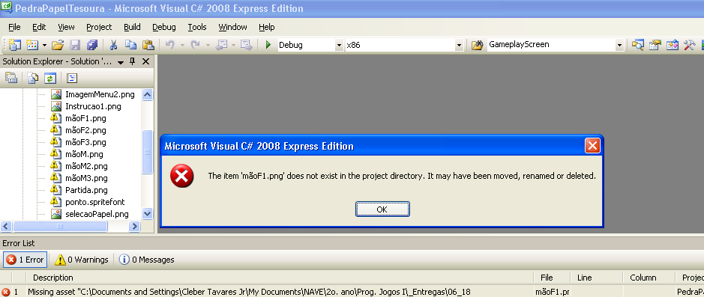
Gerência de Configuração
Vamos ver algumas mensagens de erros comuns e aprender a lidar com elas:

Slide 46
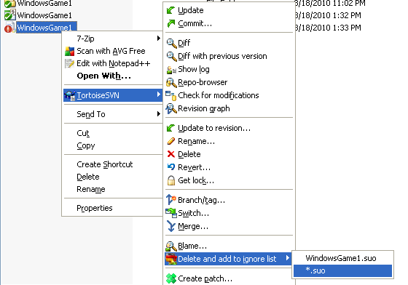
Gerência de Configuração
Coisa importante a saber a respeito do controle de versão: arquivos binários (normalmente) e gerados automaticamente não são versionados

Slide 47
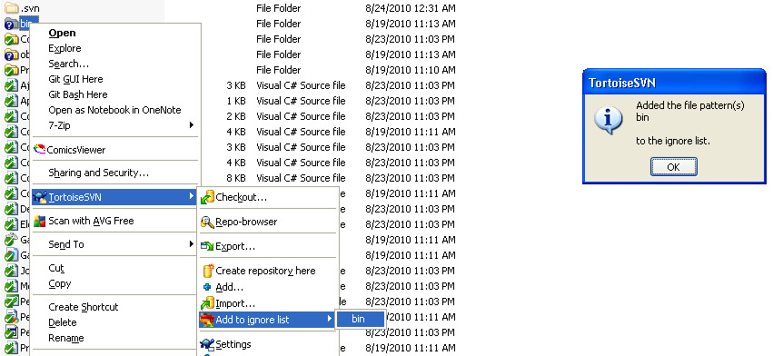
Gerência de Configuração

Slide 48
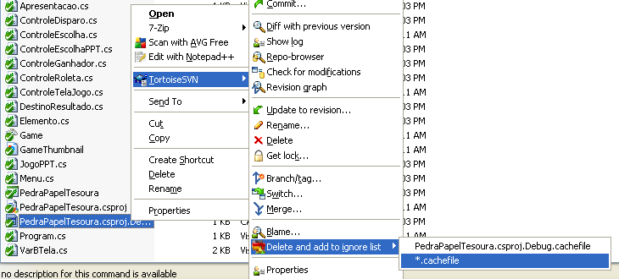
Gerência de Configuração

Slide 49
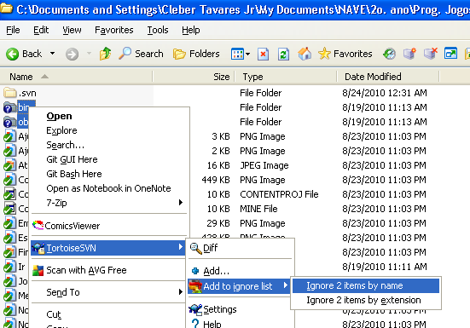
Gerência de Configuração

Slide 50
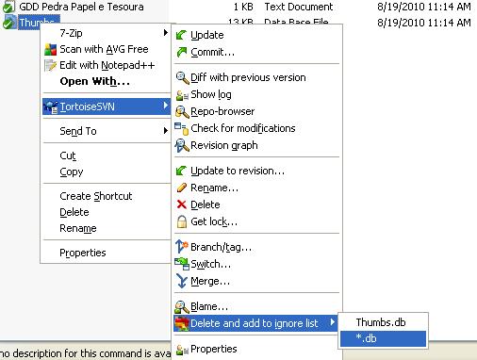
Gerência de Configuração

Slide 51
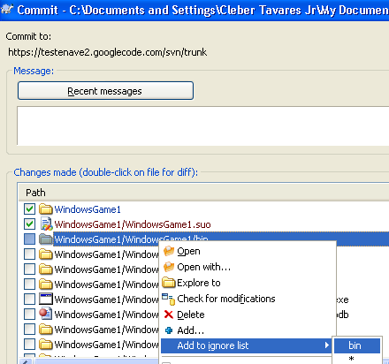
Gerência de Configuração

Slide 52
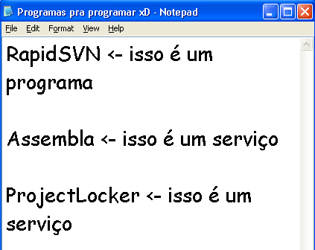
Gerência de Configuração
Um programador é responsável pelo versionamento de seu código e pelas configurações de sua estação de trabalho.

Slide 53
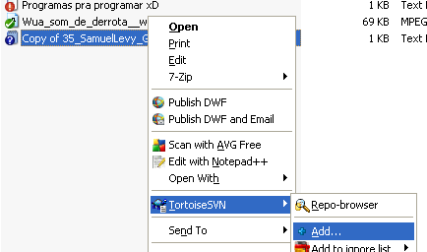
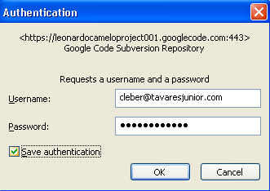
Gerência de Configuração

Slide 54
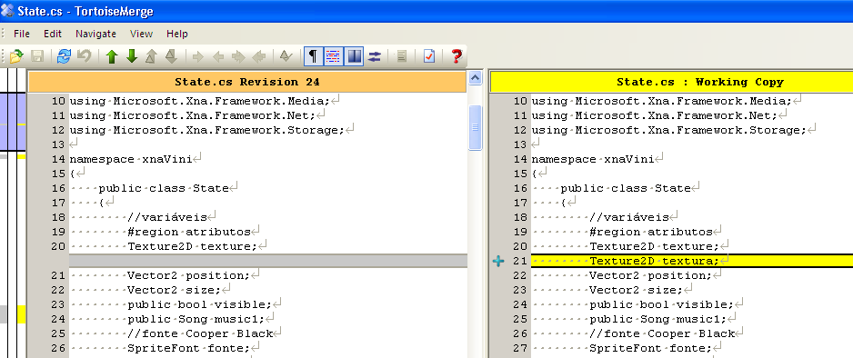
Gerência de Configuração

Slide 55
Gerência de Configuração
Esta será nossa última aula “exclusiva” sobre versionamento / tortoise. Vou chamar os grupos e tirar as dúvidas, favor perguntarem! E vou avaliar individualmente este último período (sprint), mas antes disso nossa clássica avaliação geral:

Slide 56
Gerência de Configuração
Sprint Review
What was good – What could be better
____________________________________
Sprint Preview
Planning Poker
Business Value – Effort
| |
Product Owner(?) Scrum Team

Slide 57
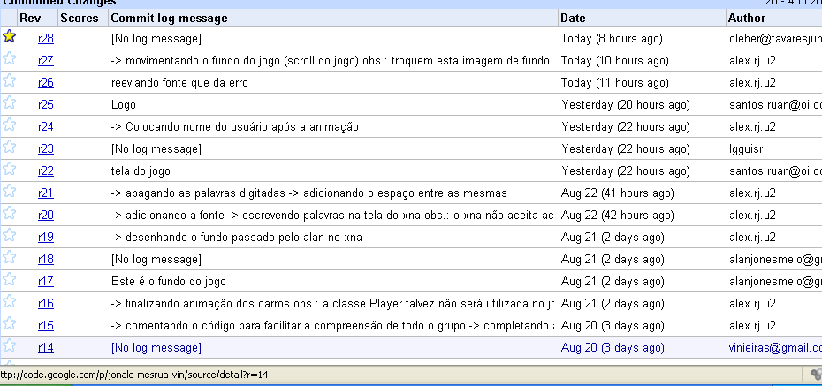
Gerência de Configuração

Slide 58
Gerência de Configuração
Trabalho:
Criar um projeto utilizando SVN e OO.

